Slide 1
Rapport d’optimisation La Chouette Agence
Wave avant modification
Wave après modification
Lighthouse avant optimisation
Lighthouse après optimisation

Slide 2
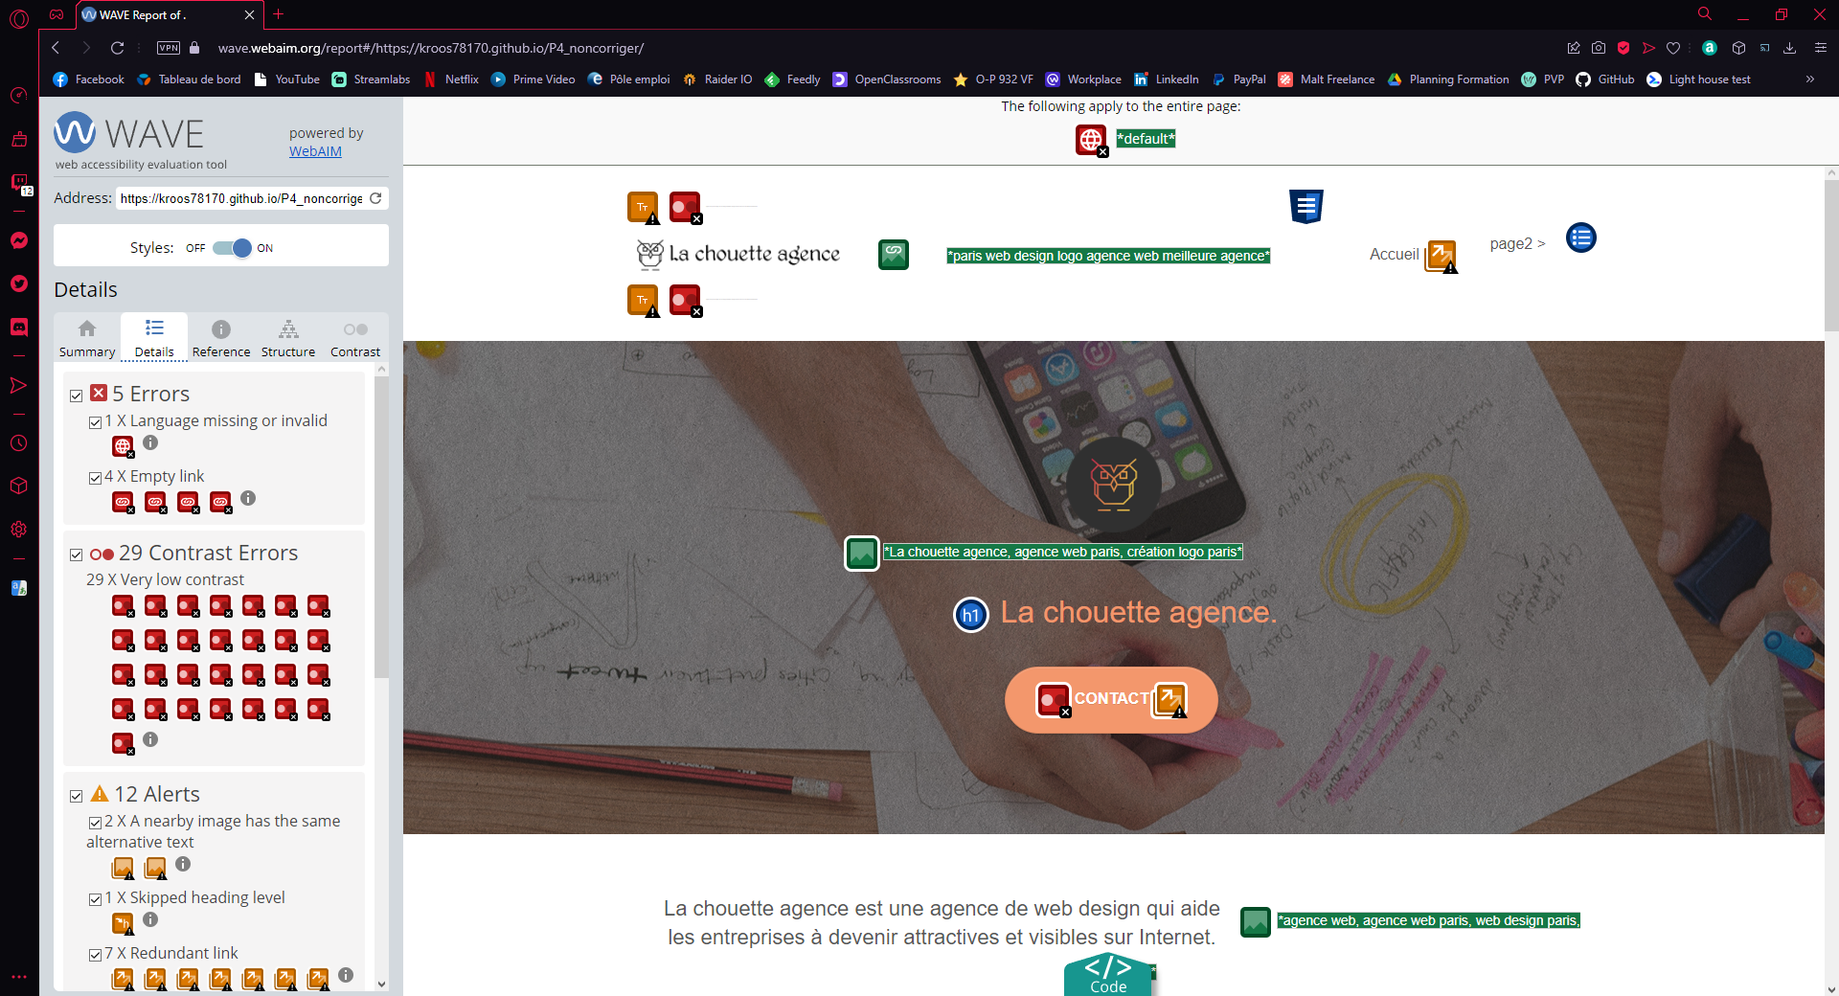
1. Wave avant modification
On peut voir 29 erreurs de contraste
On peut voir 12 texte alternatif identique
On vois au logo dans le header le texte illisible.

Slide 3
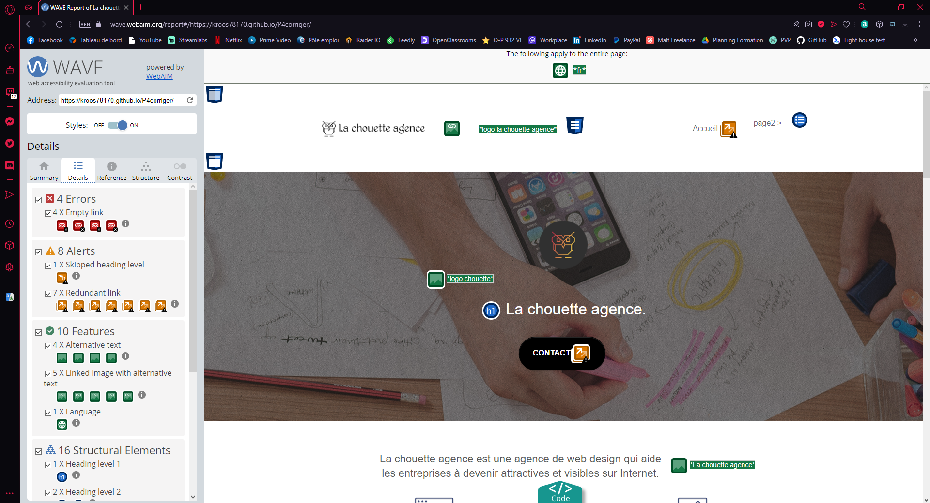
2. Wave après modification
Après modification on ne vois plus d’erreur de contraste
Plus d’erreur de texte illisible
Plus de textes alternatif identique

Slide 4
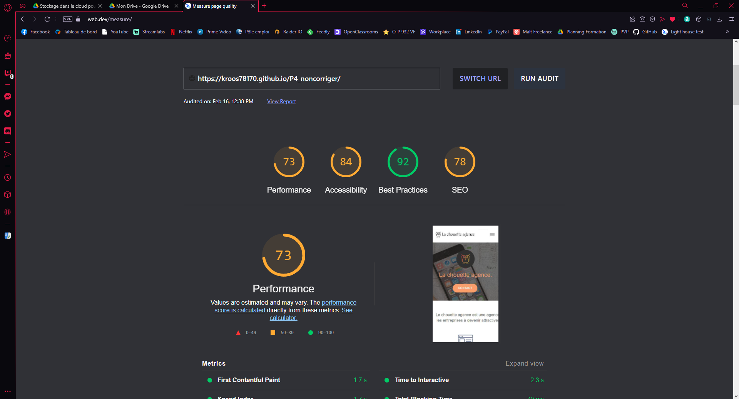
3. Lighthouse avant optimisation
Avant optimisation on peut voir une performance plutôt faible, une accessibilité et un SEO pas assez élevée .

Slide 5
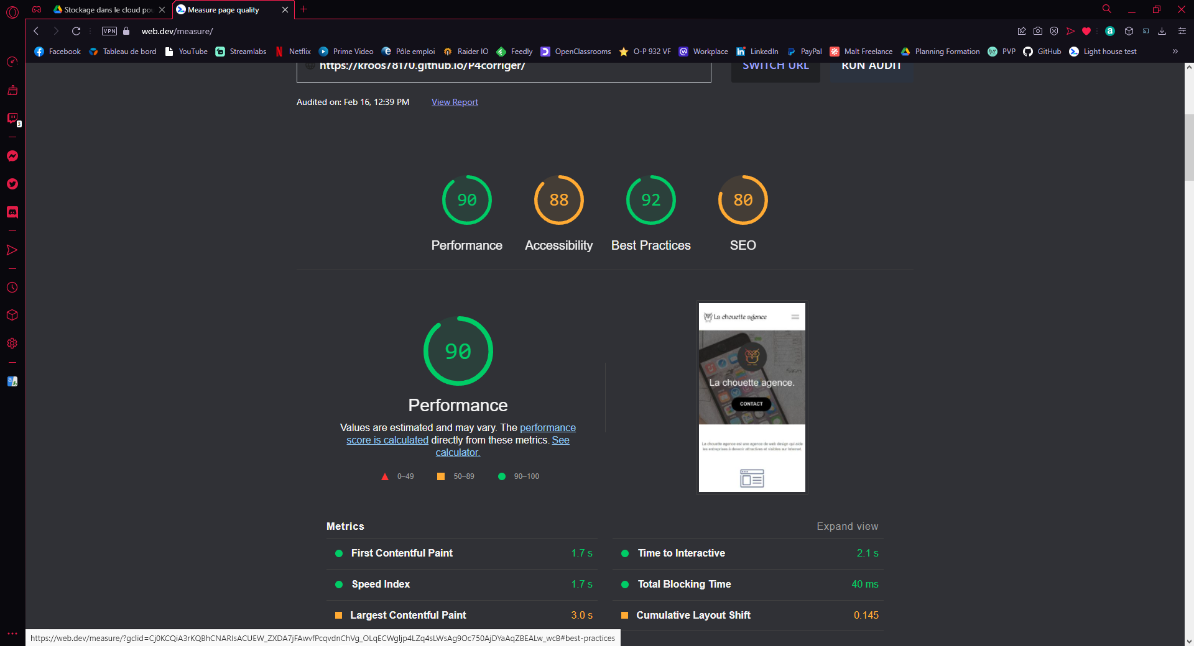
4. Lighthouse après optimisation
Après optimisation on vois une net amélioration de la performance et de l’accessibilité et une légère amélioration SEO.

